Slide 1

1차 HRD 프로젝트 발표
팀원 : 김기민, 신동현, 이진우, 강덕호, 권혁제
ADU2조
2023 – 03 – 22

Slide 2

프로젝트 소개
초음파 센서를 활용한 실생활 적용
다양한 보드를 이용한 실험을 통해 초음파 센서를 이용하여 거리에 따른 LED, 음의 높낮이, FND, LCD 패널, Motor 의 변화를 통해 다양한 방안들을 탐구했습니다.

Slide 3
초음파 기능 활용
02
04
06
UltraSonic
Sensor
LED
LCD PrintOut
FND (7-Segment)
Buzzer
Frequency
10CM를 기준으로
변환 거리 측정
FND 출력값이 작을수록
LED 개수를 많이 출력
Motor
거리에 따른 안내문
및 경고문 출력
초음파 센서의 값을 FND에 출력
거리가 가까울수록 더 높은 주파수의 음을 출력
거리가 가까워지면 모터를
작동/중지함으로써 작업
01
03
05

Slide 4

WELCOME MESSAGE
실생활 속 아이디어 활용
로봇청소기
센서 감지 형광등
자동차 후방 경고장치 및 주차 시스템
고속도로 주행 알람등
보안 강화 및 경비 근무 환경 개선

Slide 5
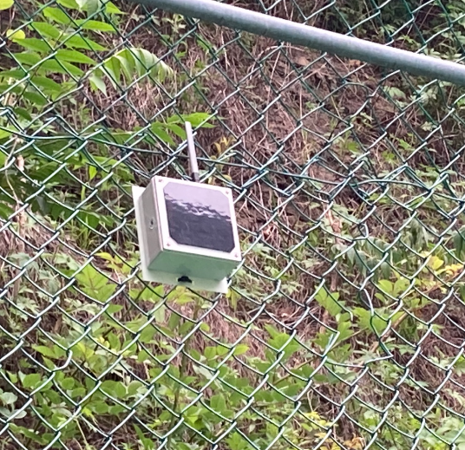
활용목표
1.UltraSonic Sensor를 이용하여 물체 감지
2. LED 작동 및 FND를 이용한 경고 문구 표시
3. LCD를 활용하여 주변 상황 표시
4.Buzzer를 이용한 경고음 울림
5. Motor 작동으로 출입구 통제 등 초소 근무 편의성 향상과 대처방안 마련 가능.

Slide 6
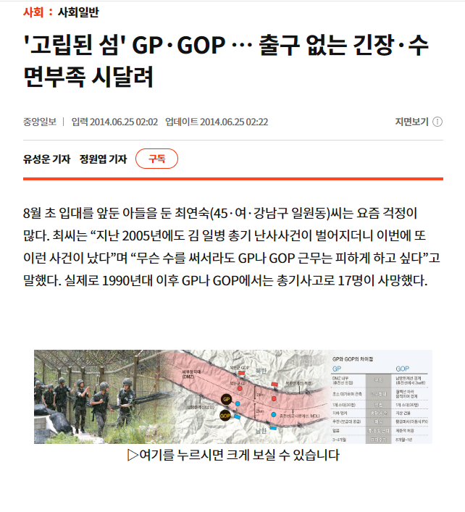
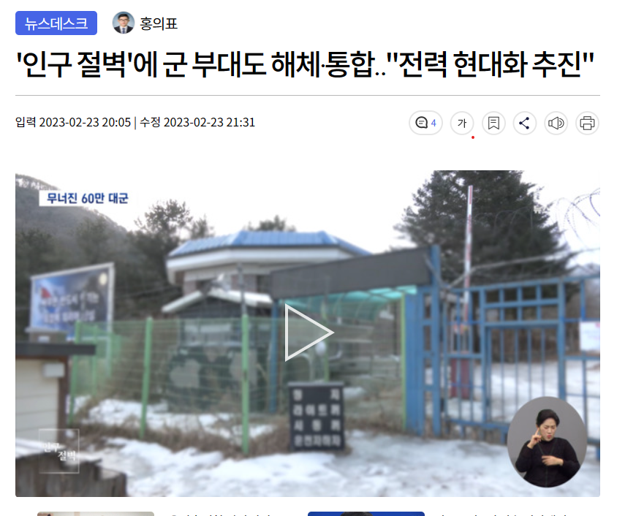
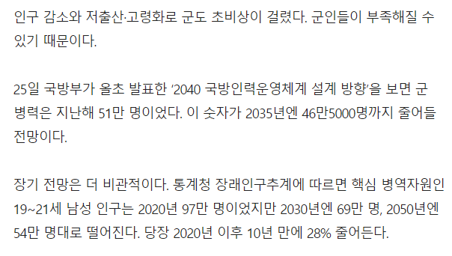

Slide 7

SWOT
코드 활용
ANALYSIS
표현하고자 하는 기능에 비해 Arduino Uno의 핀 개수가 부족해 2개의 Arduino를 Serial 통신으로 추가로 연결
첫 번째 Arduino는 UltraSonic Sensor과 FMD 연결 및 Distance 데이터 출력.
두번째 Arduino는 입력 받은 Distance값에 따른 LED와 Buzzer 연결 및 출력
세번째 Arduino는 입력 받은 Distance값에 따른 LCD와 Motor 연결 및 출력
1,2번 Arduino는 한 기판에 3번 기판은 다른 기판에 연결하여 총 2대의 컴퓨터에서 실행한다.

Slide 8
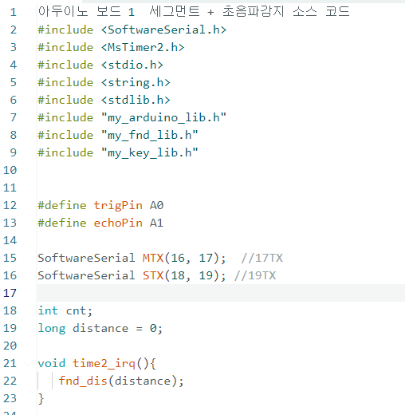
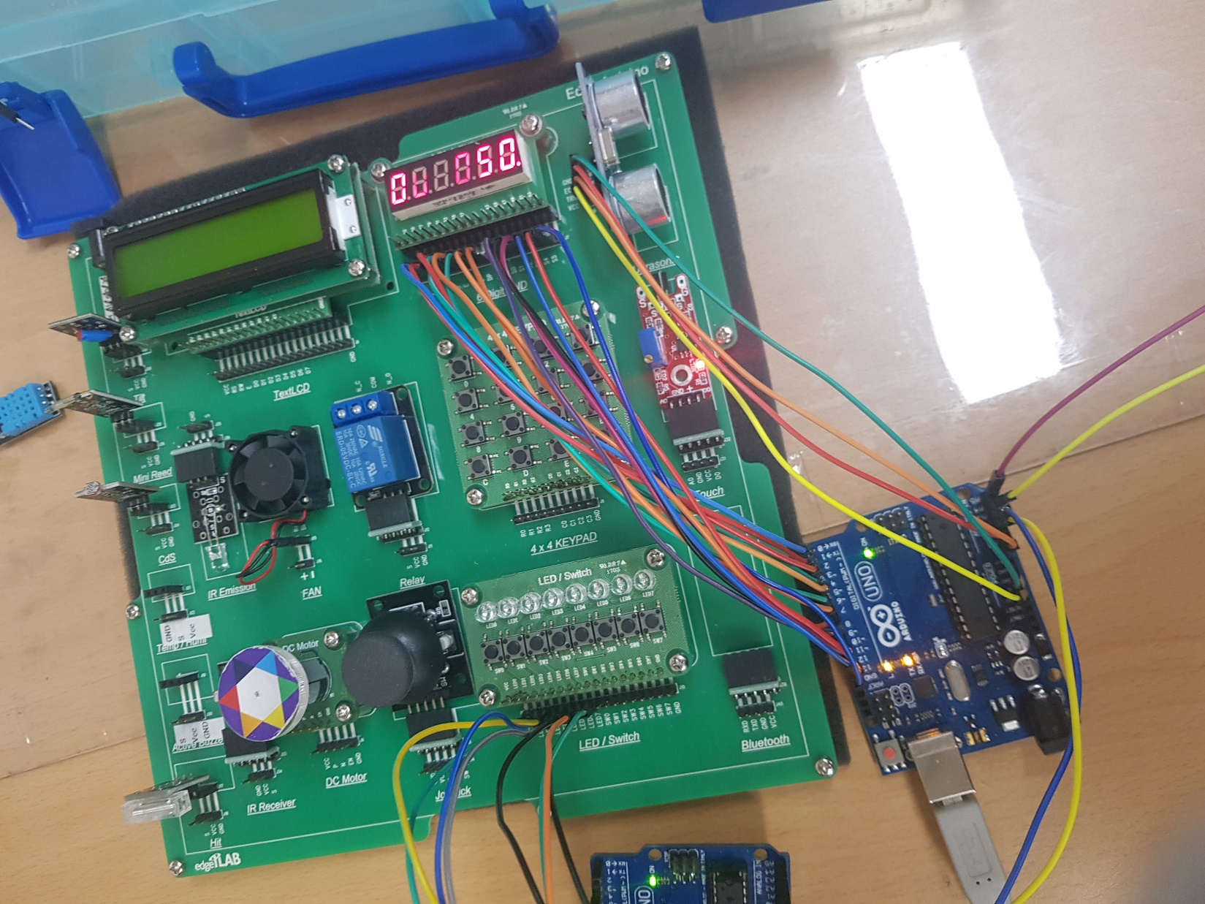
Ultra Sonic Sensor
to FND & Serial Communication 1-1
Serial 통신을 위한 헤더파일
딜레이로 인한 오류현상을 해결하기 위한 헤더파일
LED 지정
FND 지정
UltraSonic 연결 포트정의
Serial 통신을 위한 포트 설정
MTX는 2번 아두이노
STX는 3번 아두이노

Slide 9
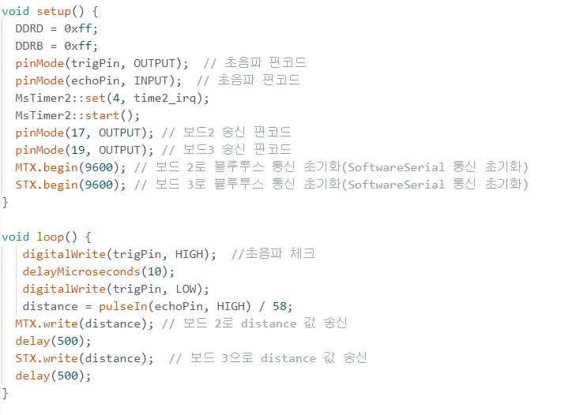
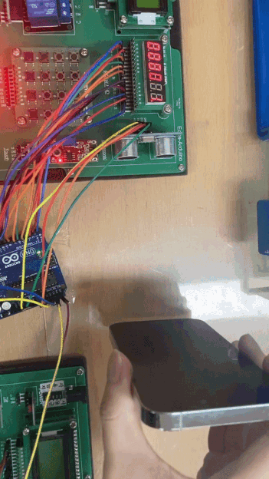
Ultra Sonic Sensor
to FND & Serial Communication 1-2
D,B 포트 전부를 출력으로 세팅
4ms 마다 time2_irq을 실행함으로 써 인터럽트를 처리함
trigPin에 High 값을 입력
trigPin에 Low값을 입력
echoPin에 입력되는 HIGH 펄스의 us단위 시간을 측정
음파가 1cm이동하는 시간이 29us이므로 58로 나눠 cm단위의 거리를 입력

Slide 10
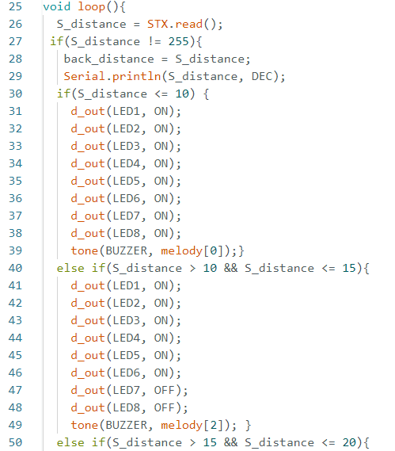
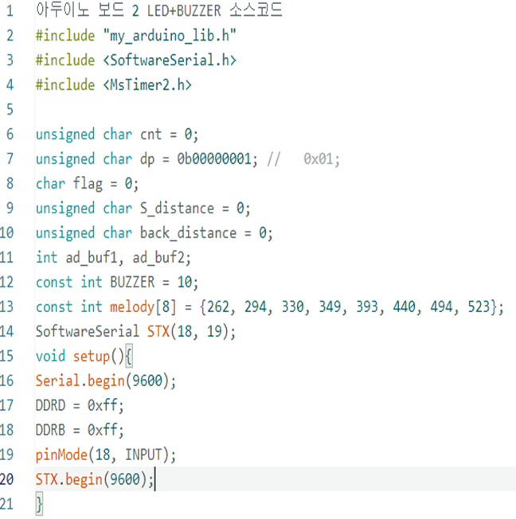
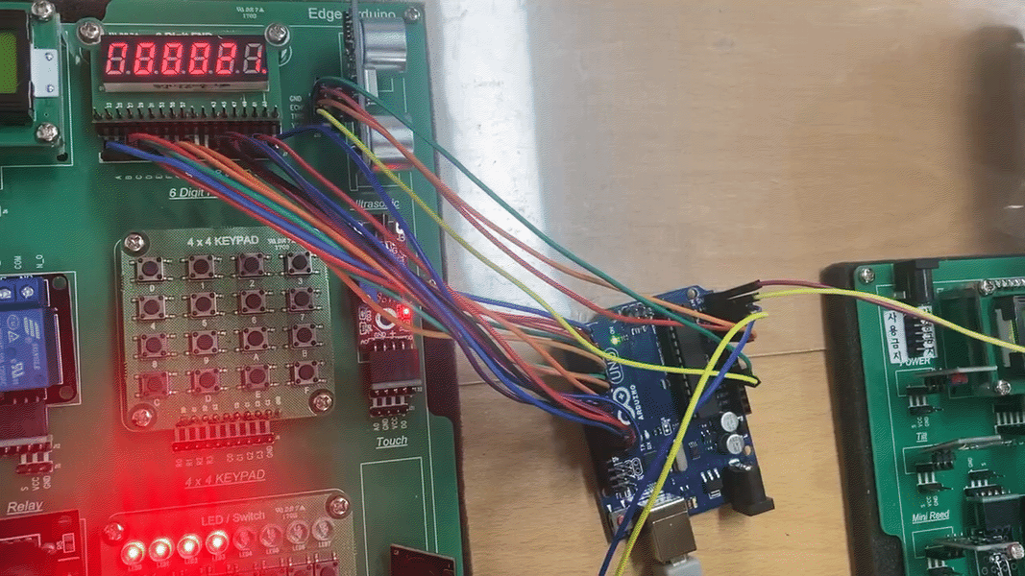
LED & BUZZER
PRINT OUT - LED
1번 Arduino보드로부터
받은 Distance 값 지정
back_distance 초기화
1번 Arduino보드로 부터 받을 Distance 변수 지정
Serial을 통해 S_distance와 십진수를 출력후
Serial Monitor에서 확인
1번 Arduino보드와 Serial 통신

Slide 11
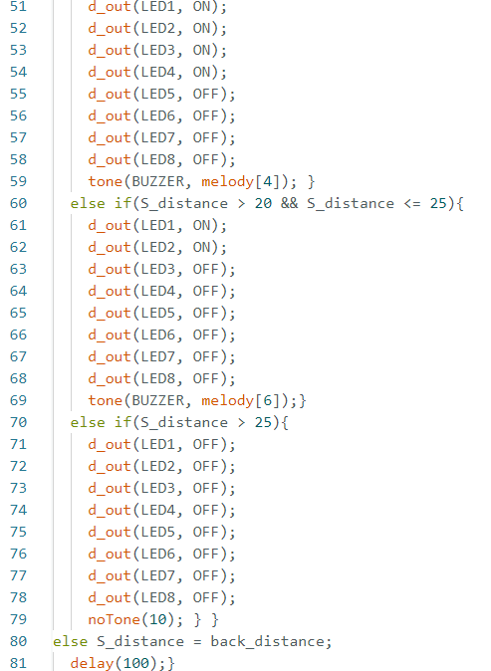
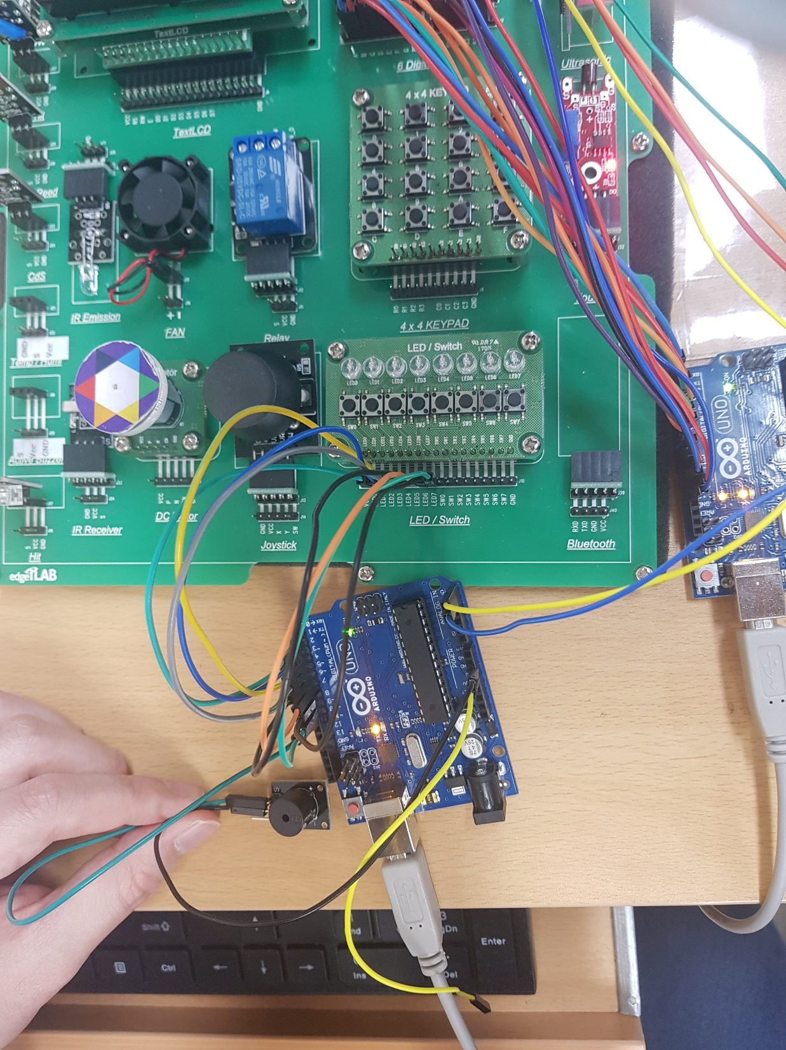
LED & BUZZER
PRINT OUT - BUZZER

Slide 12
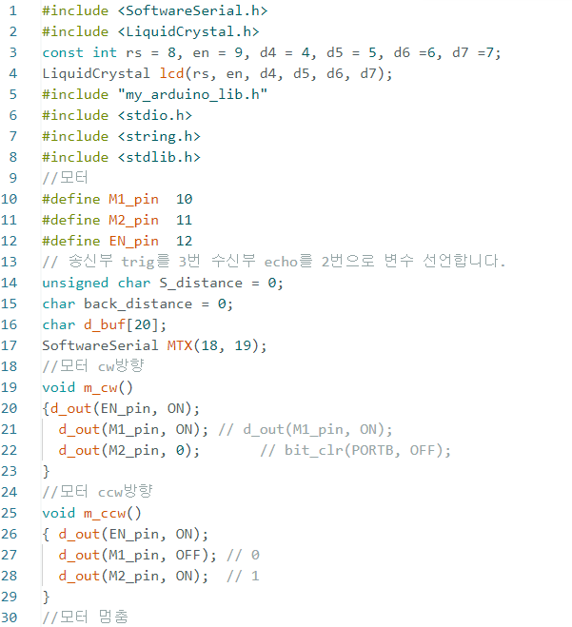
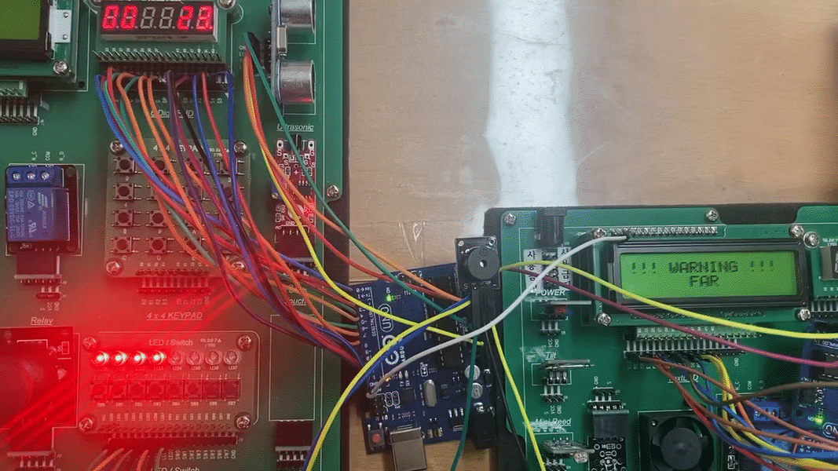
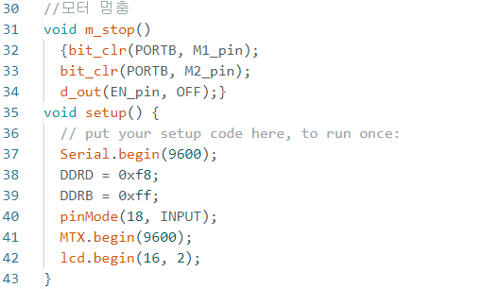
LCD & MOTOR
PRINT OUT
LCD판과 연결할 핀 위치를 설정한다
Motor 핀을 정의
1번 Arduino 보드로부터 Distance 값을 받음

Slide 13
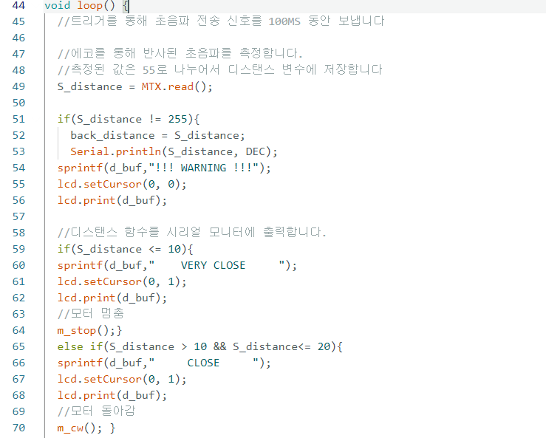
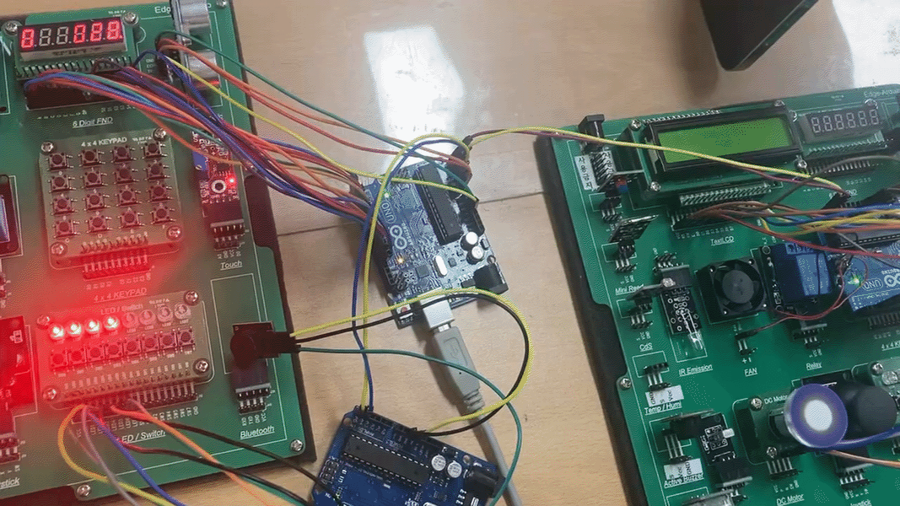
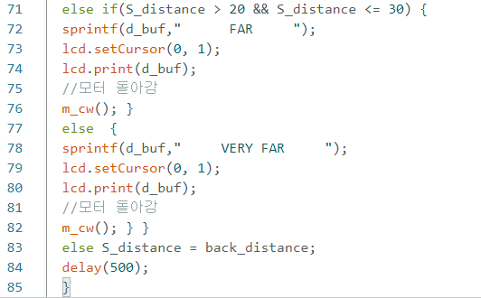
LCD & MOTOR
PRINT OUT - LCD
1번 Arduino로부터 불러온 값을 저장
d_buf 문자열에 Warning 저장
커서를 (0,0)으로 이동
(0,0) 위치에서 문자열 출력

Slide 14
문제 발생 및 해결
LED 거리와 상관없이 작동하는 문제가 발생함
PMD 출력 시 함수 간 속도 문제로 화면이 깨지는 현상이 발생
다른 포트를 이용하여 해결함
MsTimer2.h을 이용하여 딜레이 문제를 해결함

Slide 15
Thank You ☺

